Slide 1
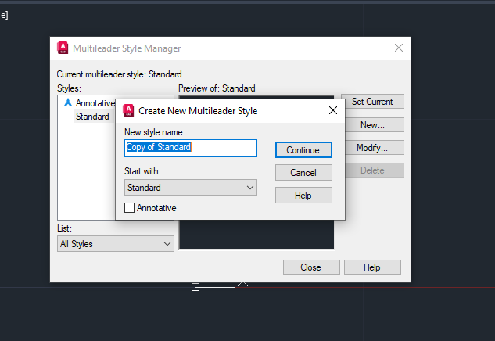

Slide 2
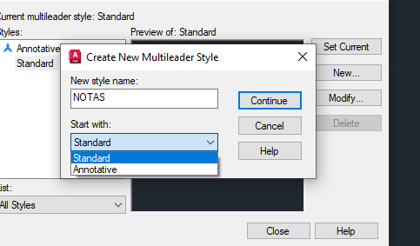

Slide 3
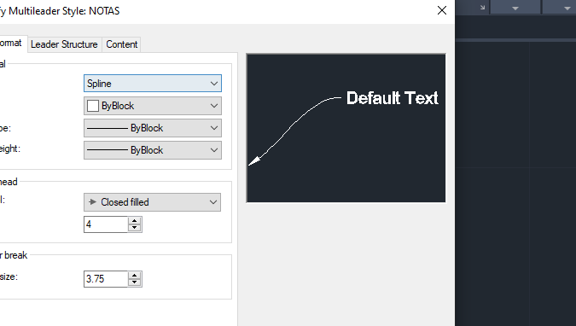

Slide 4
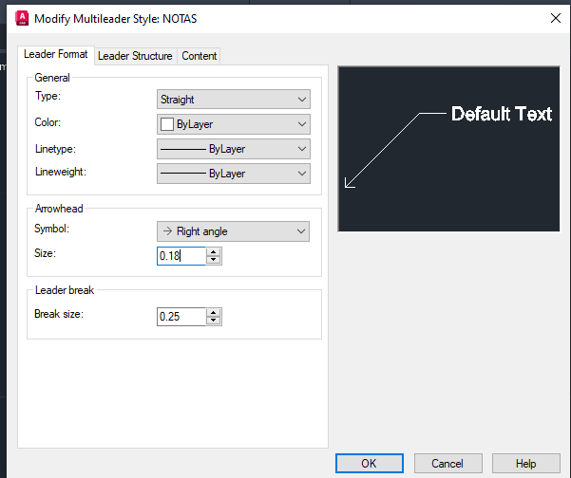

Slide 5
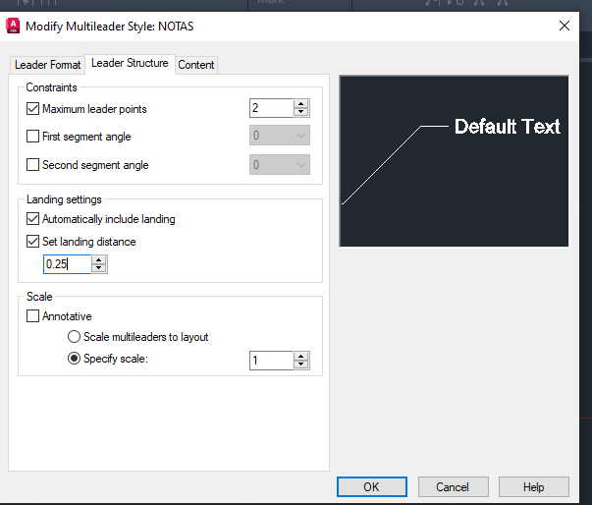

Slide 6
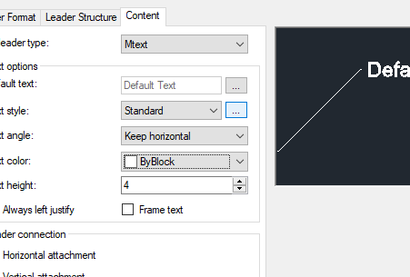

Slide 7
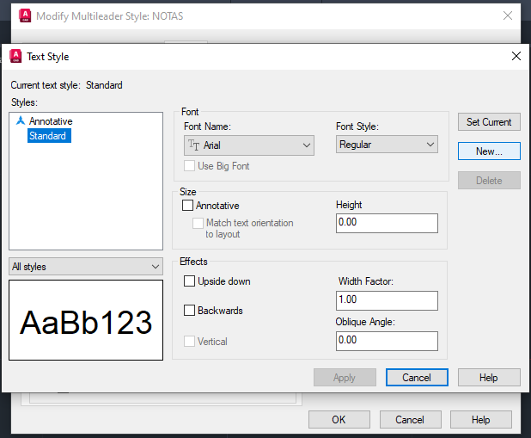

Slide 8
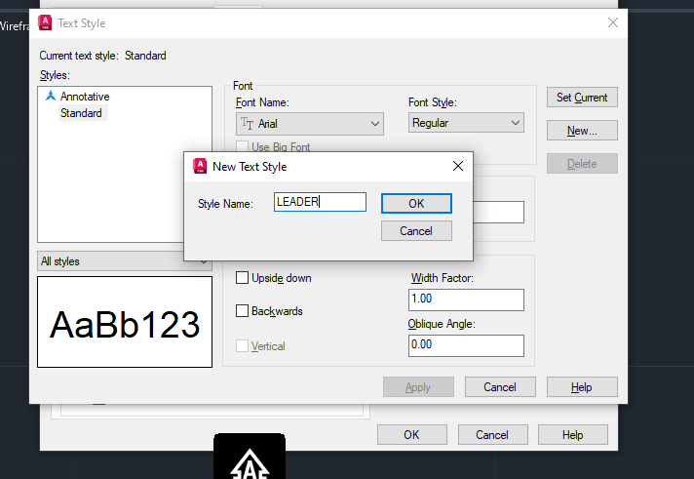

Slide 9
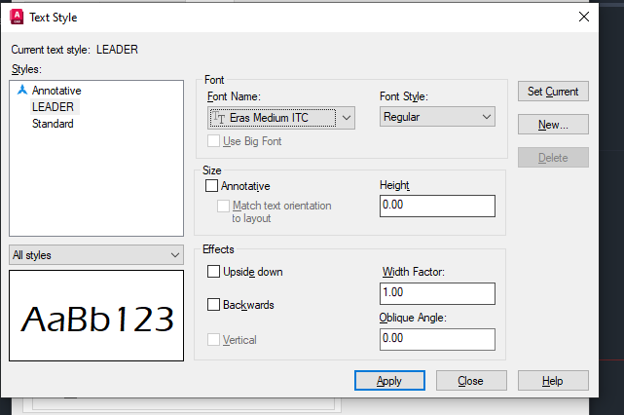

Slide 10
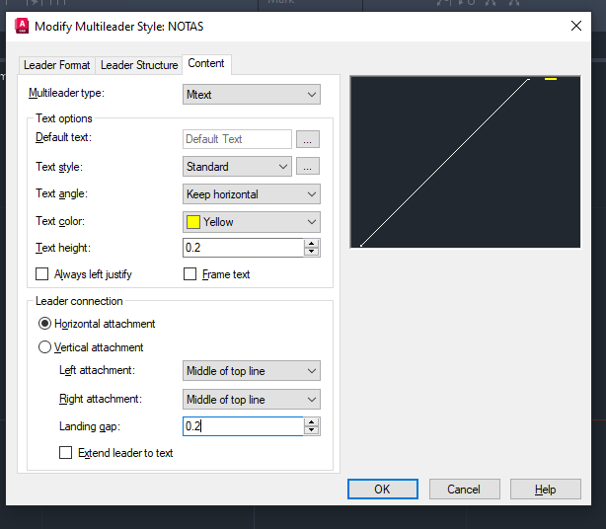

Slide 11
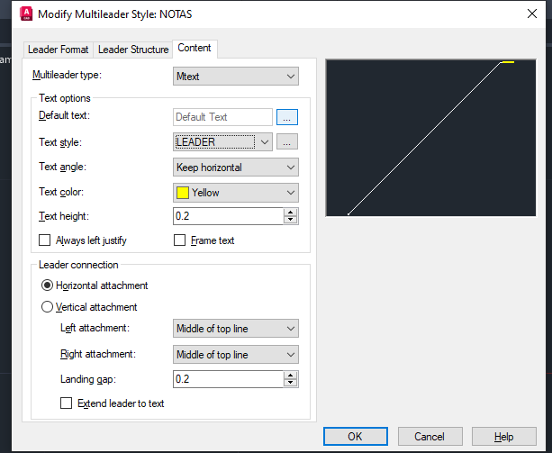

Slide 12
NOTAS BLOQUE

Slide 13
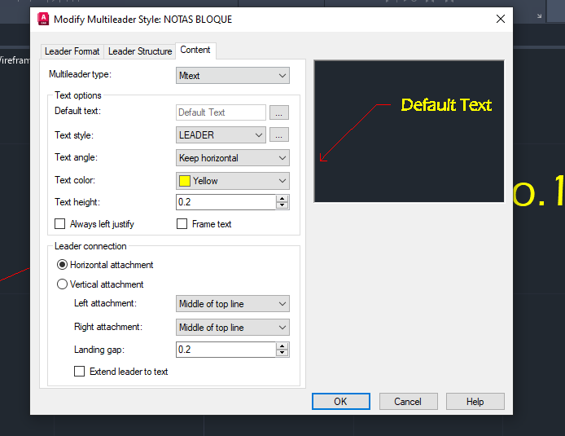

Slide 14
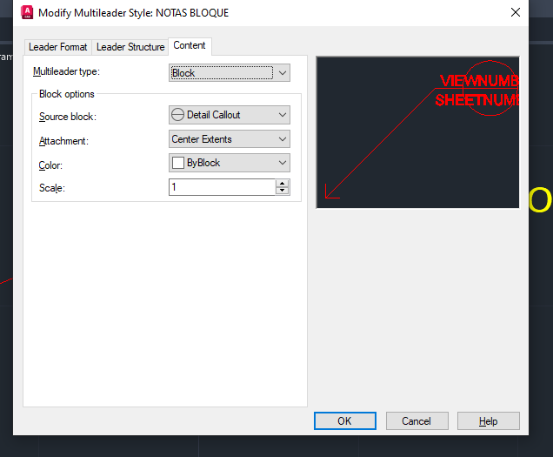

Slide 15
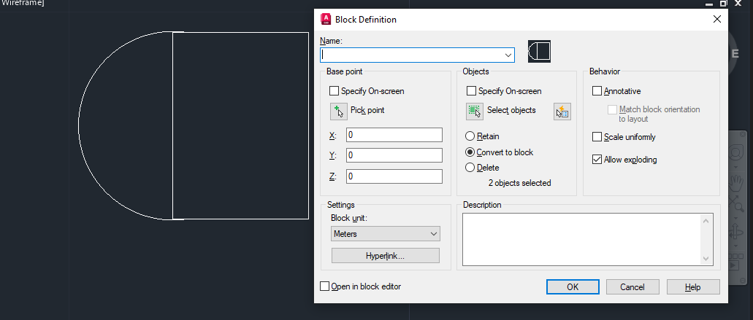

Slide 16
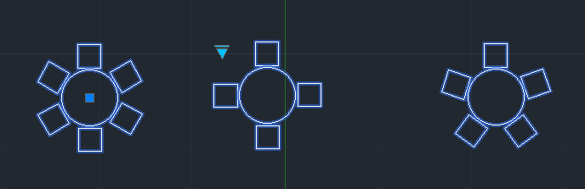

Slide 17
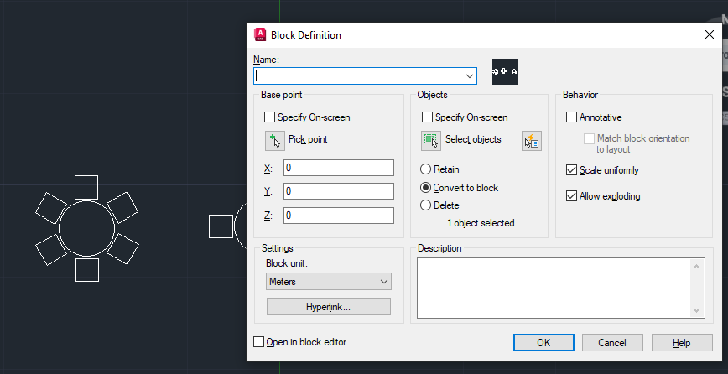

Slide 18
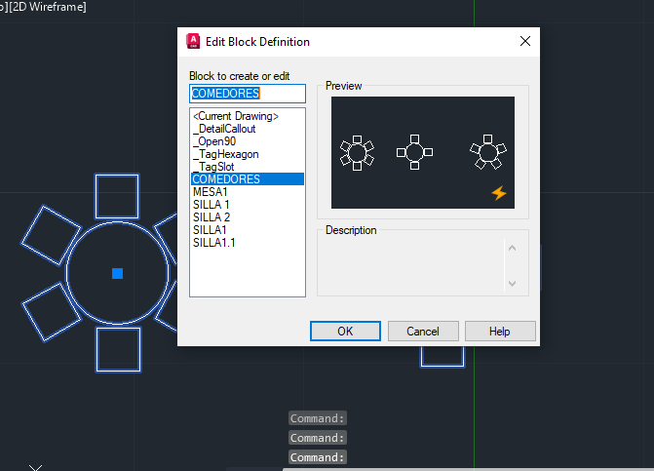
Doble click

Slide 19
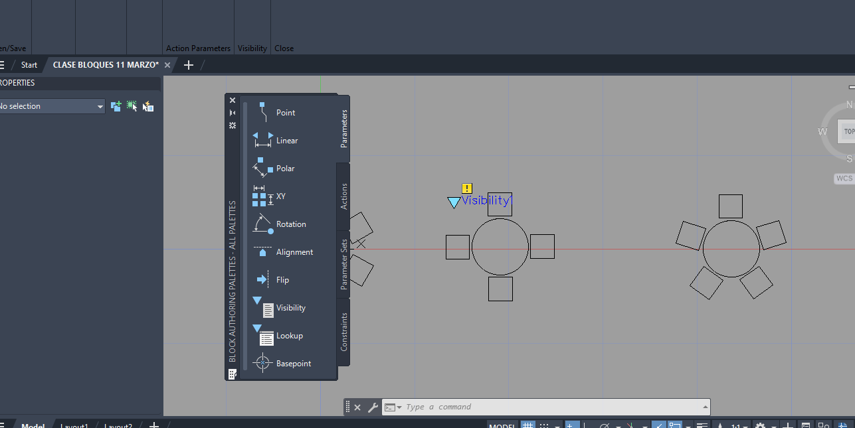
Ok, en comedores

Slide 20
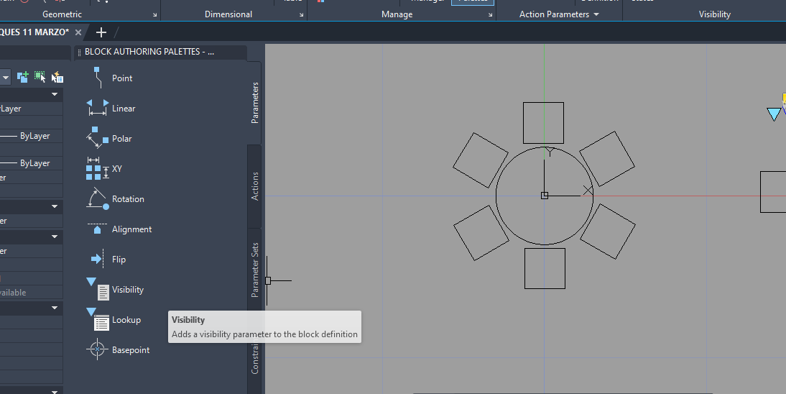
Hbilitar visiviliti

Slide 22
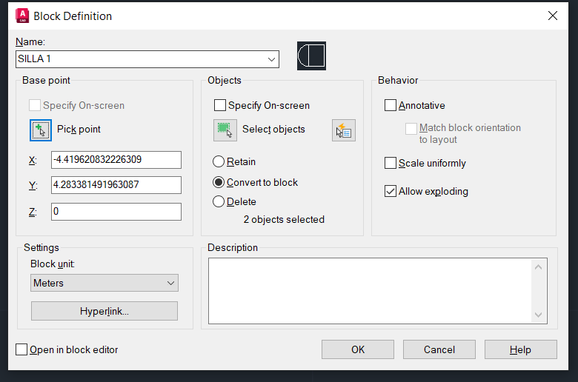

Slide 23
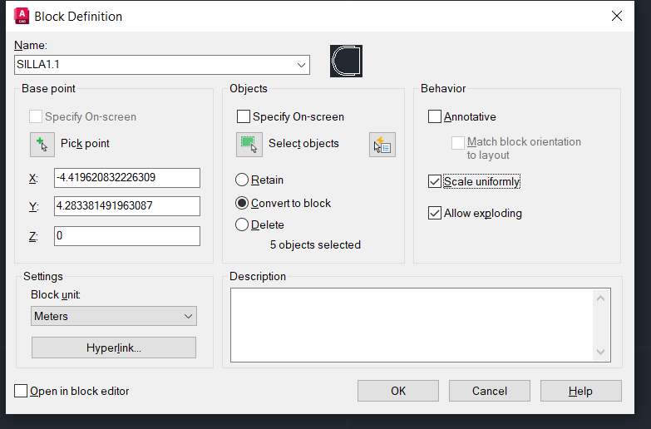






Slide 24
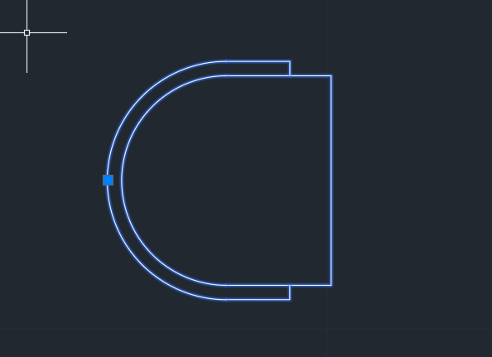
AHORA TODO EL DIBUJO SE SELECCIONA TODO

Slide 25
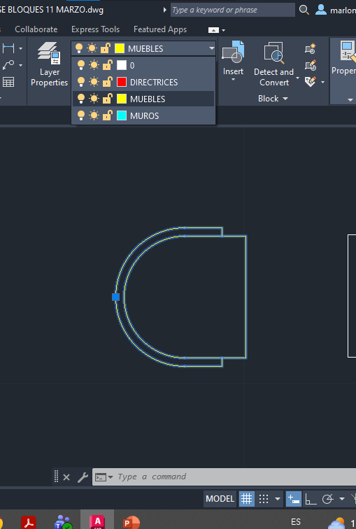
pasar a una capa de muebles

Slide 26
Tienen esa propiedad de adaptarse

Slide 27
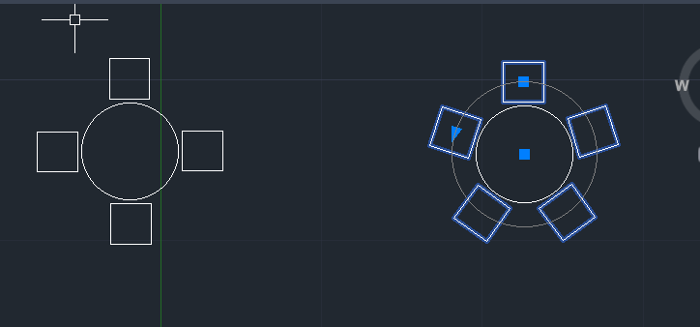
Array, multiplicar un objeto

Slide 28
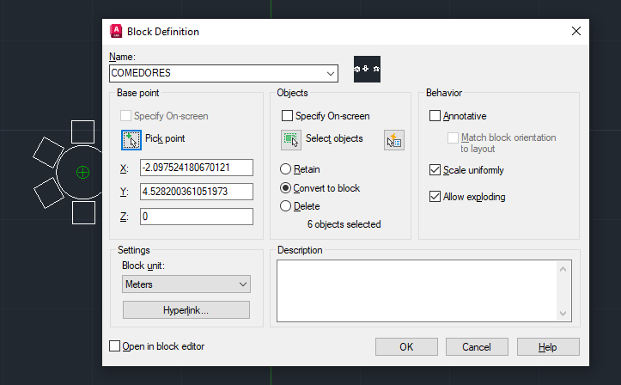

Slide 29
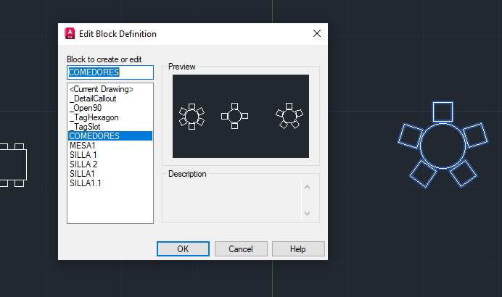
DOBLE CLICK

Slide 30
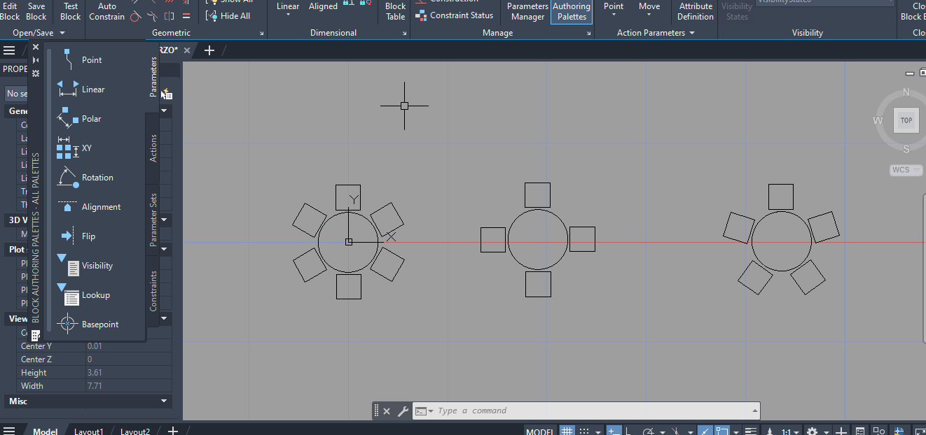

Slide 31
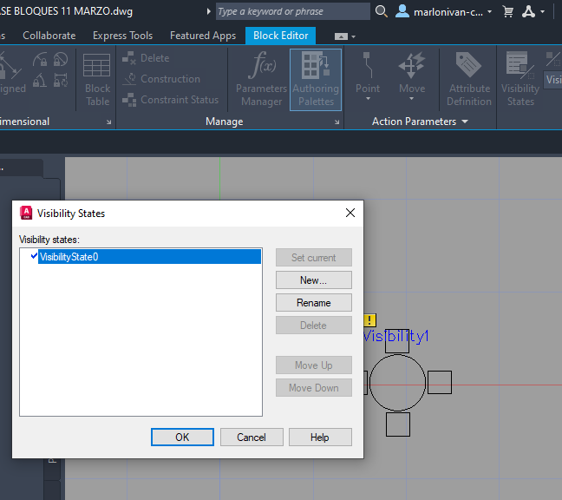



Slide 32
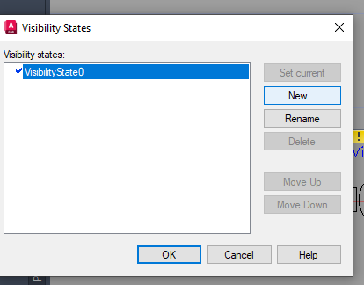

Slide 33
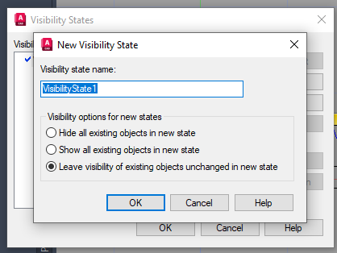

Slide 34
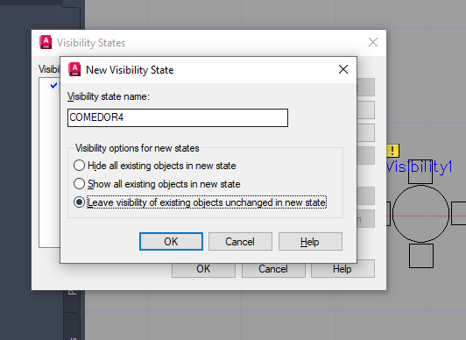

VISIVILIDAD ASI COMO ESTA, HASTA QUE CAMBIENMOS A ACCION

Slide 35
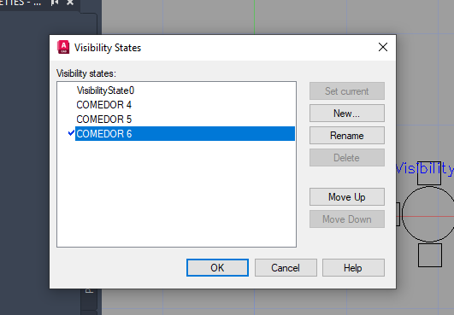

Slide 36
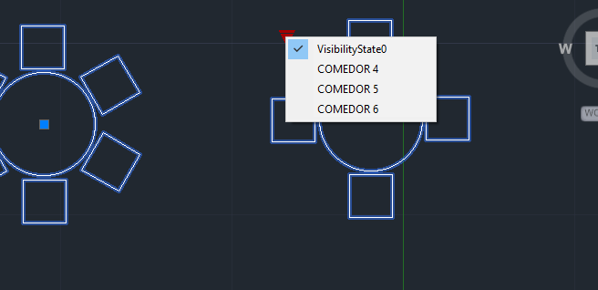

Slide 37
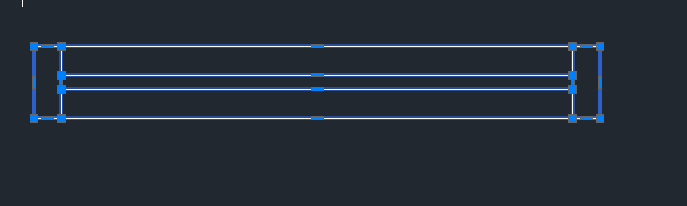

Slide 38
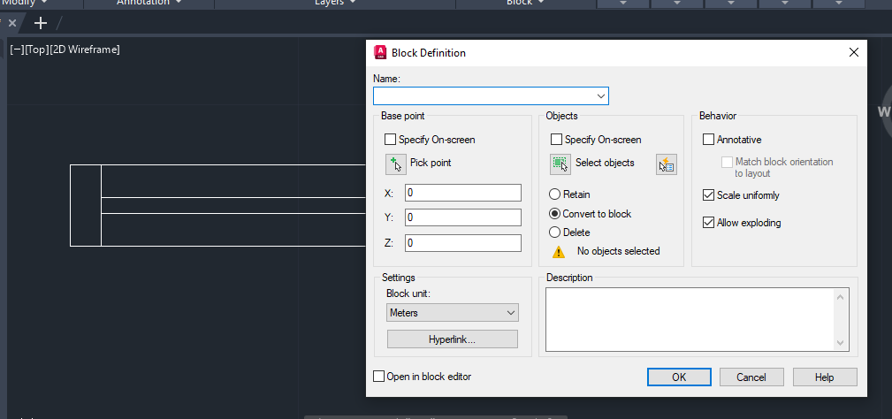

Slide 39
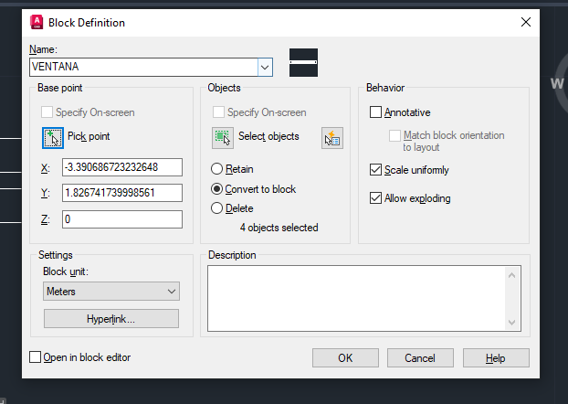





Slide 40
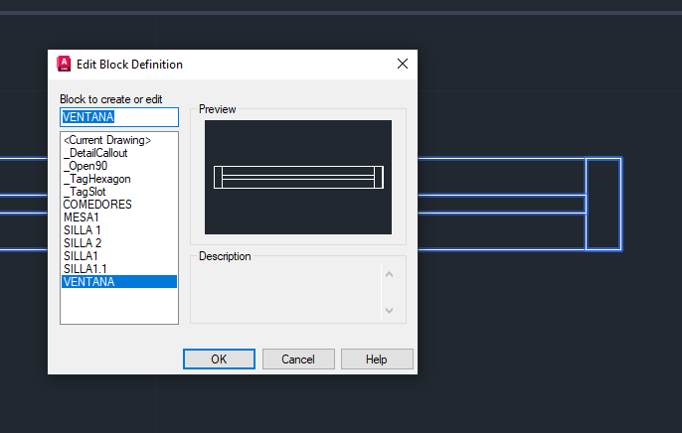
DOBLE CLICK

Slide 41
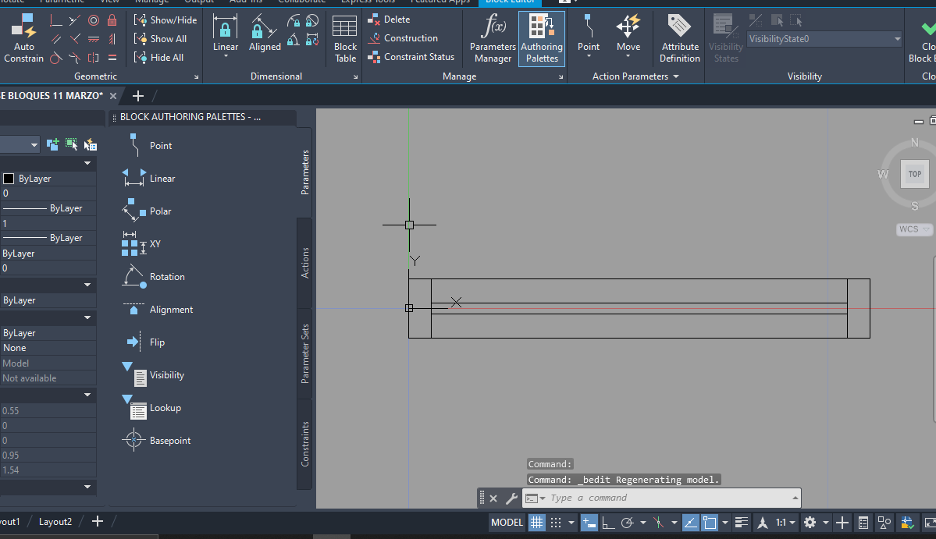
Despues aparece esto

Slide 42
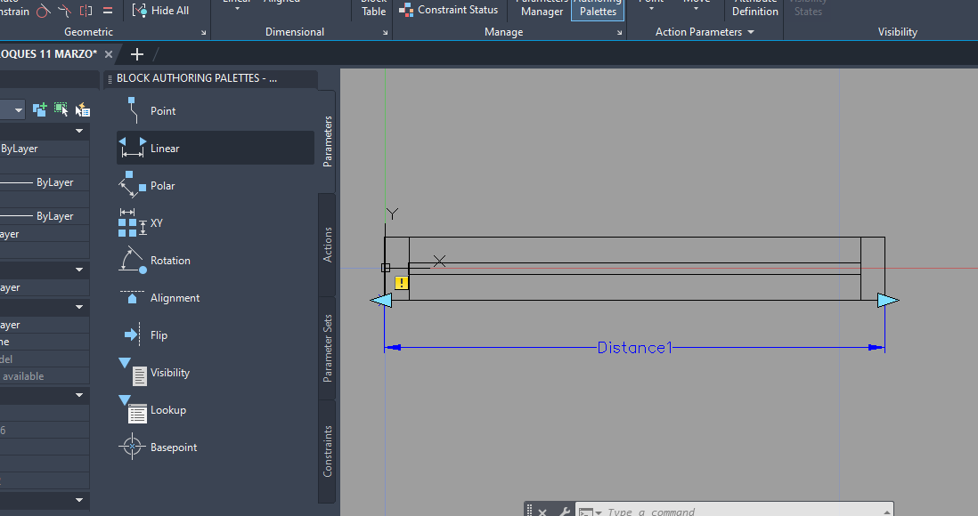



Darle en line para poner una cota

Slide 43
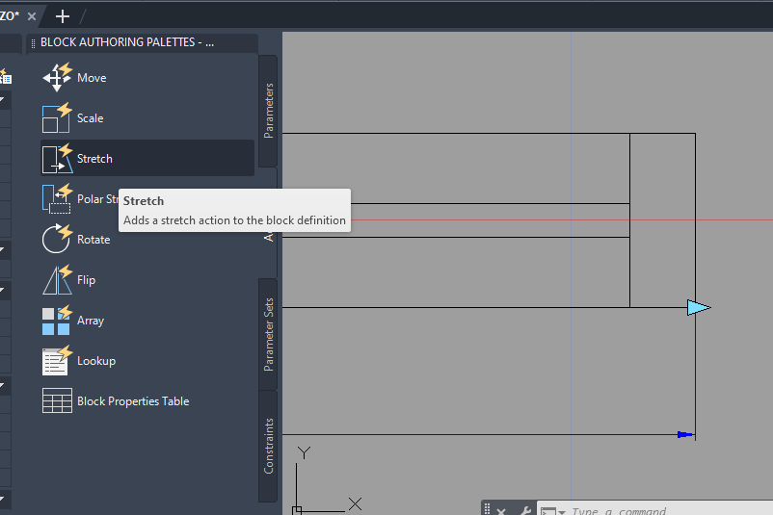

Utlilizamos strech es un modificador regular, para asiganrle una acción a nuestta figura

Slide 44
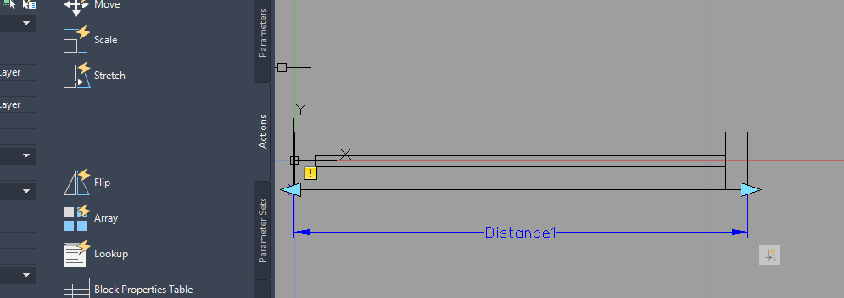
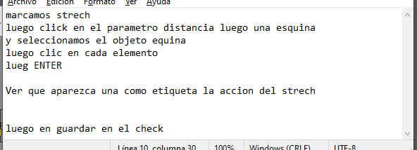









Slide 45
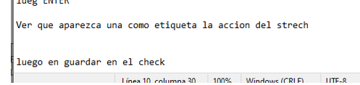



Slide 46
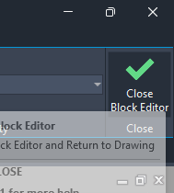
Click en el cheq

Slide 47
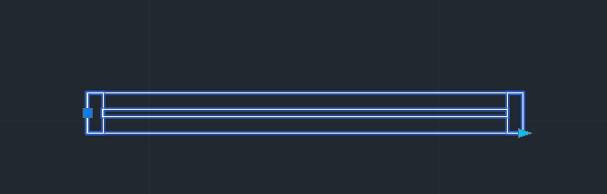
Ahora si ya se puede alargar o acortar a voluntad

Slide 48
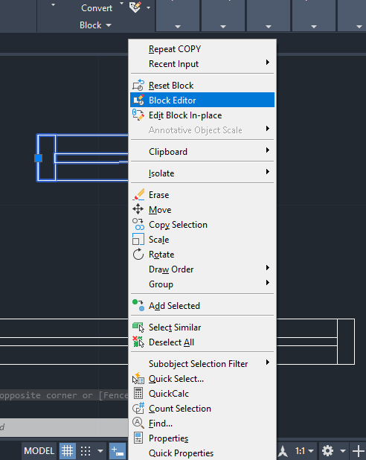
Como entrar al block editor, CLICK DERECHO
CLIC DERECHO SOBRE LA IMAGEN

Slide 49
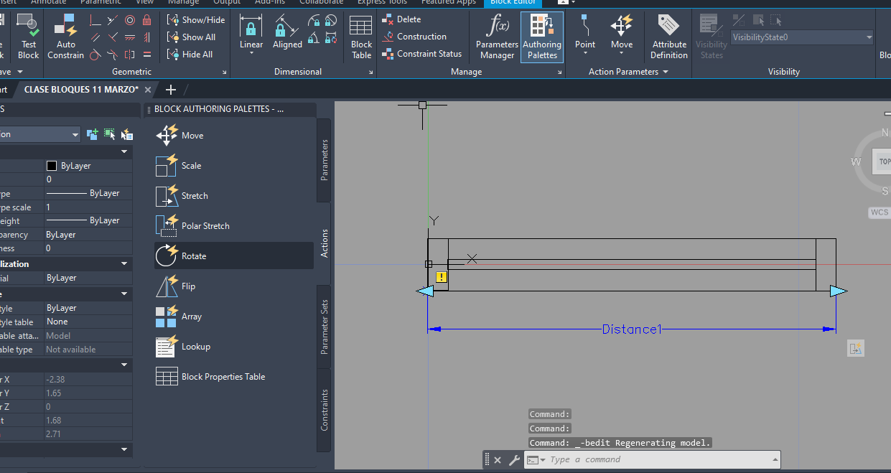
Ahora si ya entramos al editor

Slide 50
PARAMETRO ALIGMENT

Slide 51
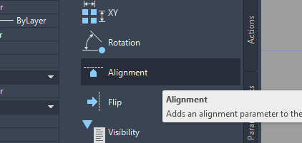

Slide 52
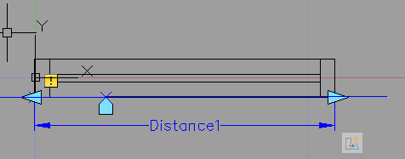
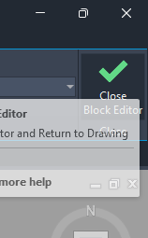


LE DAMOS CLICK LUEGNO LO ALINEAMOS A LA HORIZONTAL
LUEGO LE DAMOS EN CLOS O EN EL CHECK

Slide 53

YA PUEDE ROTAR A VOLUNTAD CUANDO LO MOVAMOS

Slide 54


Slide 55
AGREGAR UNA MASCARA, OBSTRUYA A LO QUE SE VE ATRÁS

Slide 56


HAY 2 FORMAS DE ENTRAR AL MENU

Slide 57


QUITAR PRIMERO EL EFECTO CLICK DERECHO Y EN ICONO

Slide 58

YA SE QUITO

Slide 59

AHORA EL COMANDO WIPEOUT

Slide 60



LO SELECCIONAMOS, CLICK DERECHO Y LO MANDAMOS ATTRAS

Slide 61


AHORA HACEMOS OTRA VEZ EL STRECH PARA INCLUIR EL WIPOUT

Slide 62

ENTER Y CLOSE

